Slide 1
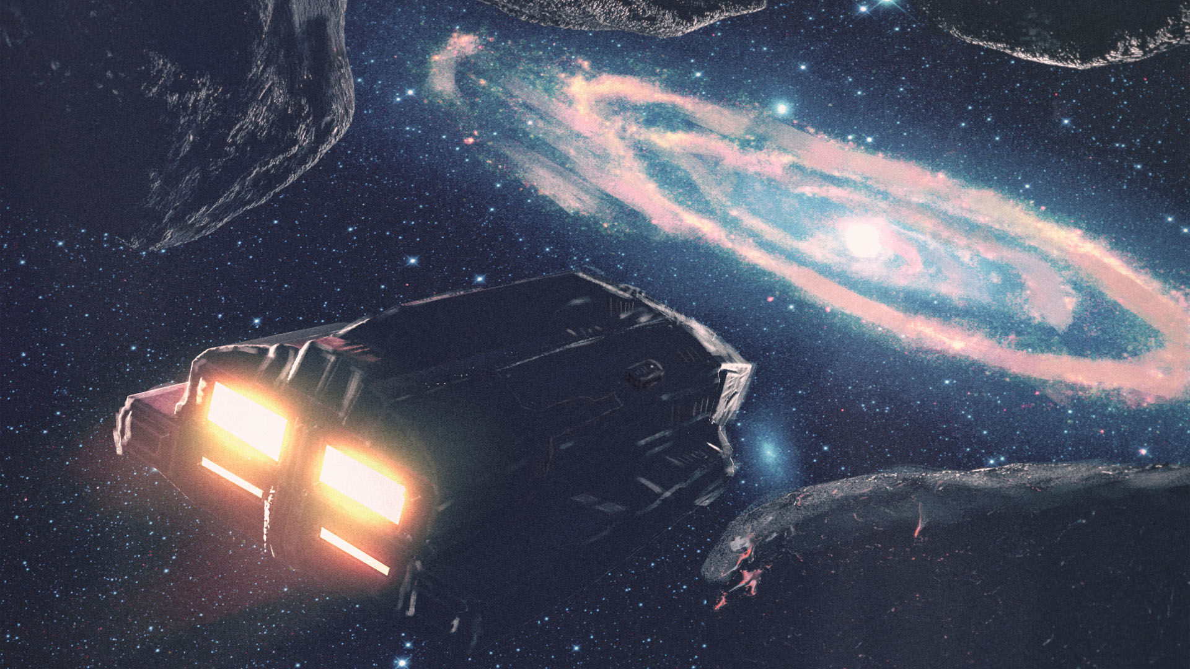
GDIAMETER

Slide 2
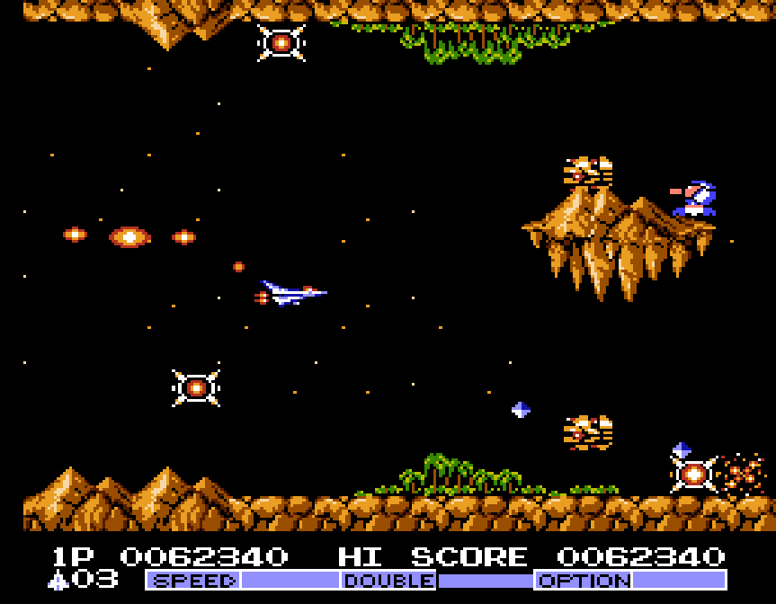
¿Los orígenes?

Slide 3
Gdiameter
¿A qué se juega?
Remaster…
Remake…
Rebut …
Heredero…

Slide 4
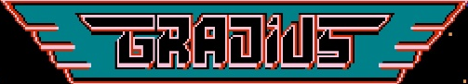
¿De dónde venimos?
GDIAMETER

Slide 5
La planificación
Antes del día D*
---> día 1 de diciembre :
Asentar conocimientos y afianzarse con el lenguaje.
Después del día D*
1 de diciembre ---> hitos ---> end-line
Programar, aprender, programar.
*”cisivo”

Slide 6
La Planificación
Semana 20- 26
Movimiento del jugador
Habilidad de disparo
Afianzamiento con Phaser
Semana 27- 03
Presentación hito 1
Spawn enemigos
Disparo enemigos
Movimiento y lógica de la cámara

Slide 7
La Planificación
Semana 04-10
- Movimiento y lógica de los enemigos clásicos del juego (PA)
- Recolección de elementos en pantalla (A)
- Interacción jugador - entorno (P)
Semana 11-17
- Perfeccionamiento interacción J-E (PA)
- Lógica de daño del player (daño de proyectiles y daño del entorno) (A)
- Añadir power - ups clásicos con su funcionalidad (P)

Slide 8
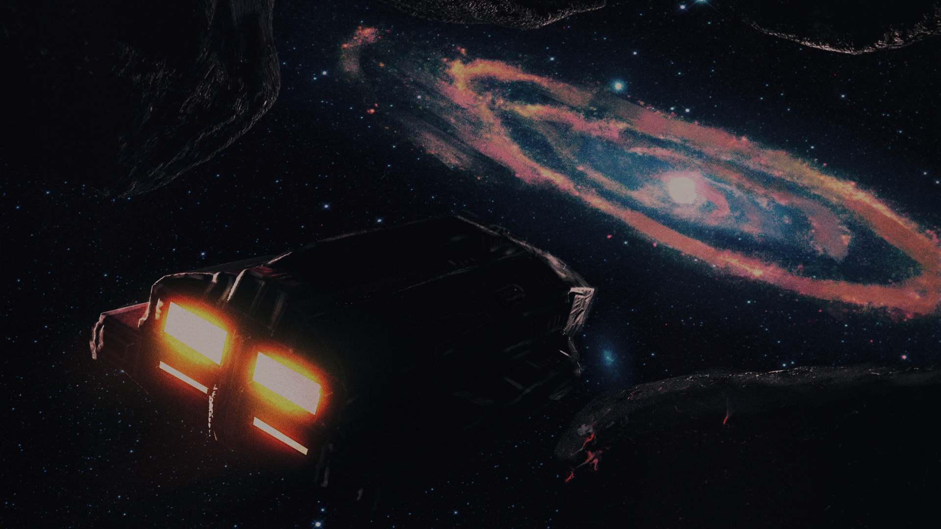
“Not all those who wander are lost”
GDIAMETER

